Slide 1
«САМАРСКИЙ ГОСУДАРСТВЕННЫЙ ТЕХНИЧЕСКИЙ УНИВЕРСИТЕТ» ИНСТИТУТ АВТОМАТИКИ И ИНФОРМАЦИОННЫХ ТЕХНОЛОГИЙ
КАФЕДРА «ВЫЧИСЛИТЕЛЬНАЯ ТЕХНИКА»
Выпускная квалификационная работа на тему:
"РАЗРАБОТКА ИССЛЕДОВАТЕЛЬСКОГО СТЕНДА ДЛЯ ИНТЕРФЕЙСОВ ДОПОЛНЕННОЙ РЕАЛЬНОСТИ"
Специальность 09.03.04 - Программная инженерия
Руководитель: д.т.н., профессор Иващенко А.В.
Студент: 4-ИАИТ-9
Бугаец А.К.

Slide 2





Цель и задачи выпускной квалификационной работы:
Целью ВКР является
разработка исследовательского стенда для интерфейсов дополненной реальности.
Решаемые задачи:
провести анализ предметной области, провести анализ работы с eye tracker, описать требования к системе;
провести анализ разрабатываемой системы, разработать алгоритм и модели работы программы;
разработать понятный пользователю графический интерфейс или приложение, рассчитать экономическую эффективность;
Провести исследование на студентах.

Slide 3

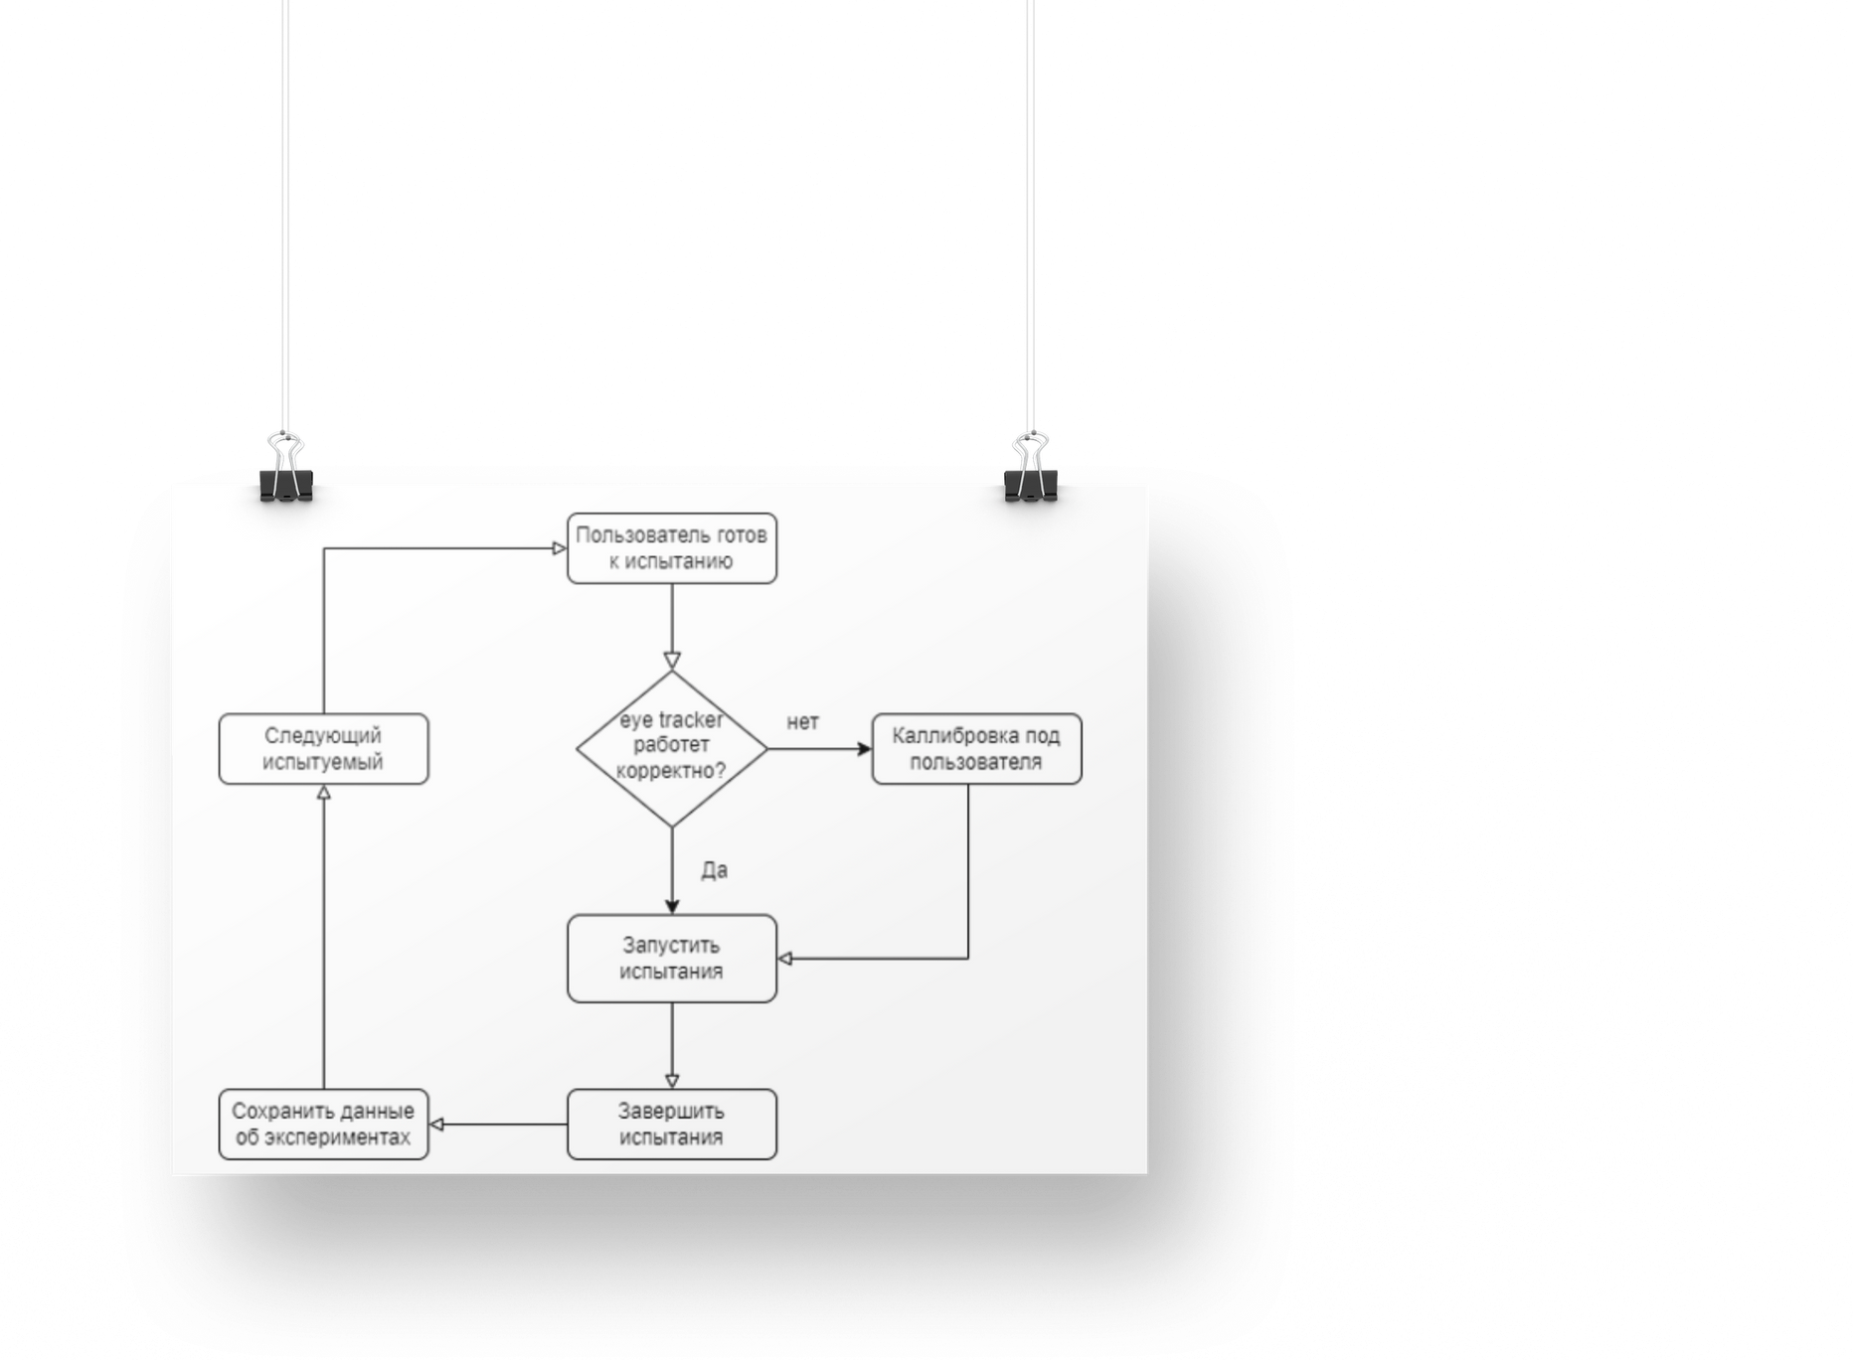
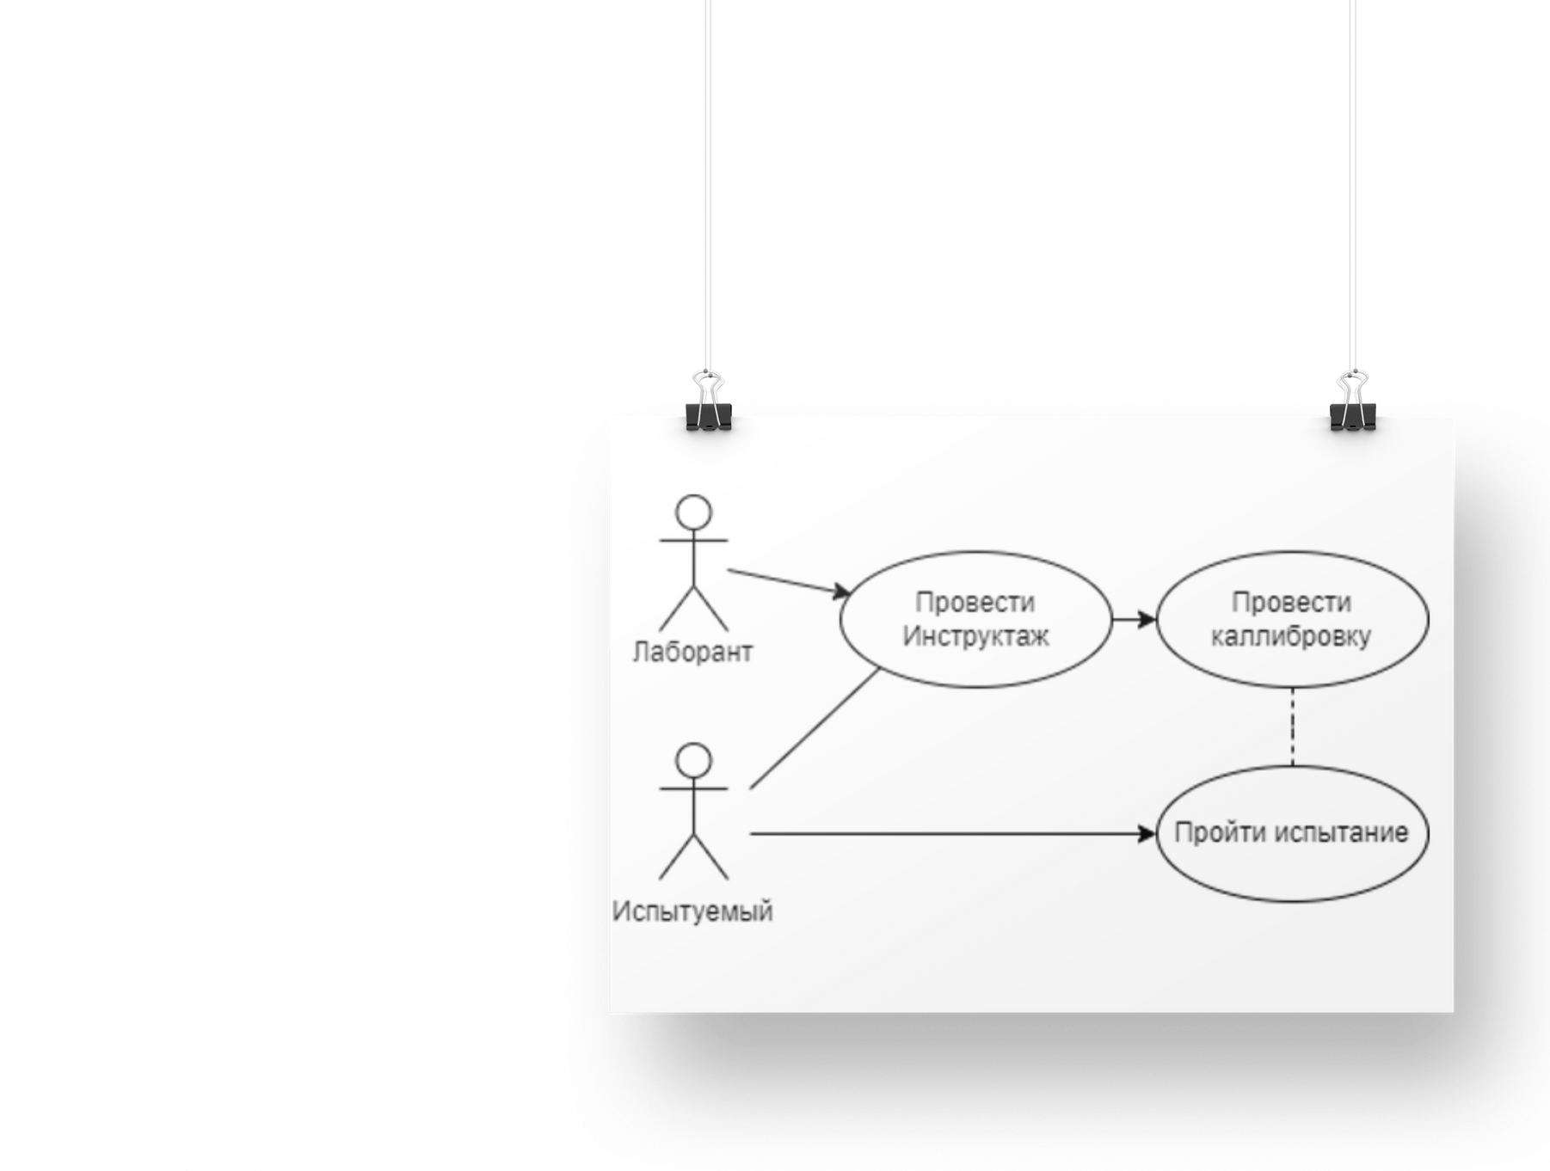

Алгоритм работы лаборанта и испытуемого.

Slide 4
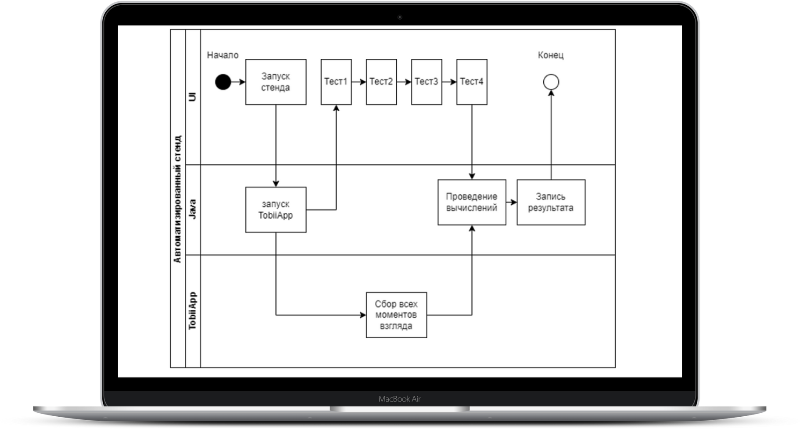

Алгоритм работы программной системы.

Slide 5
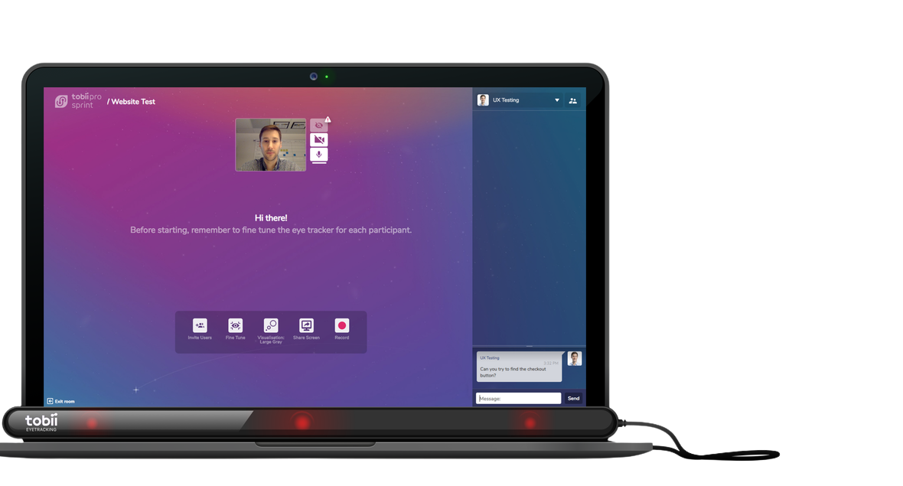
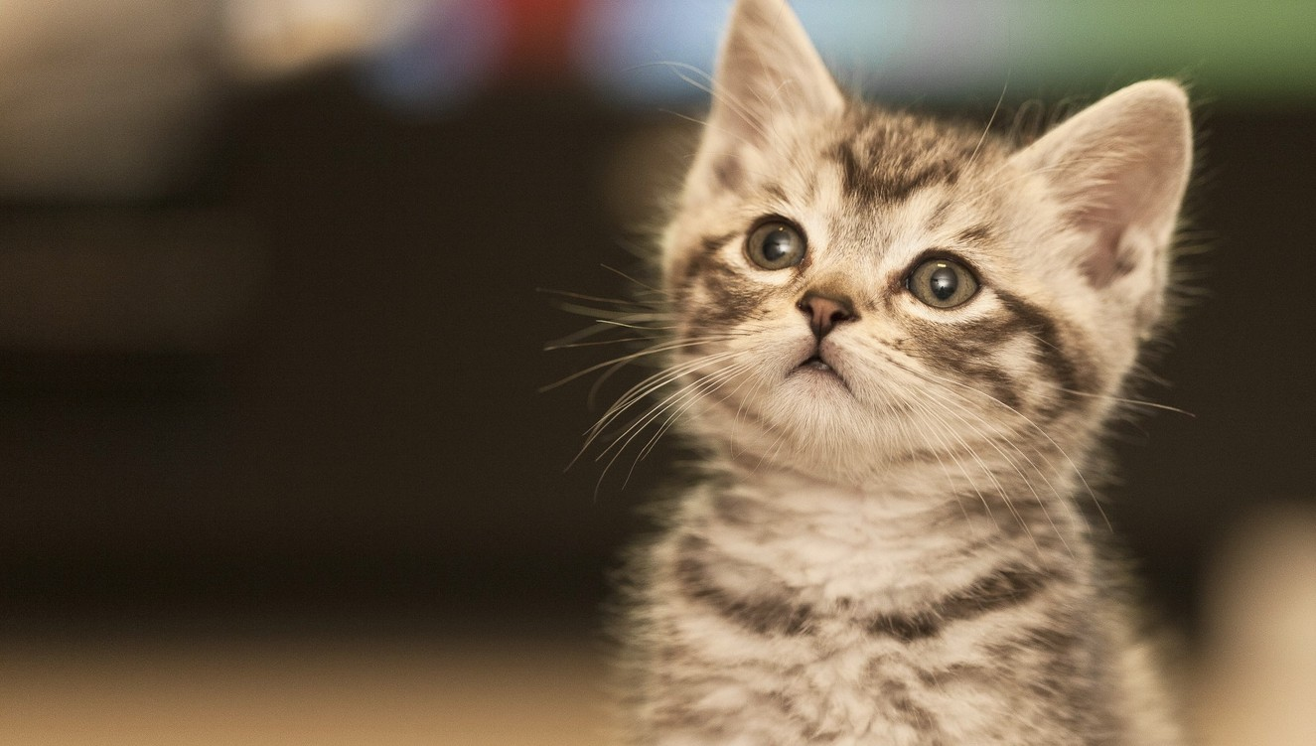
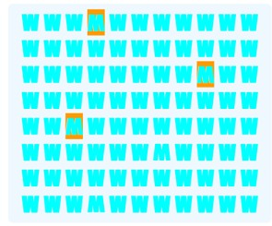
Внешний вид устройств исследовательского стенда
Пользовательский интерфейс
Tobbii eye tracker

Slide 6


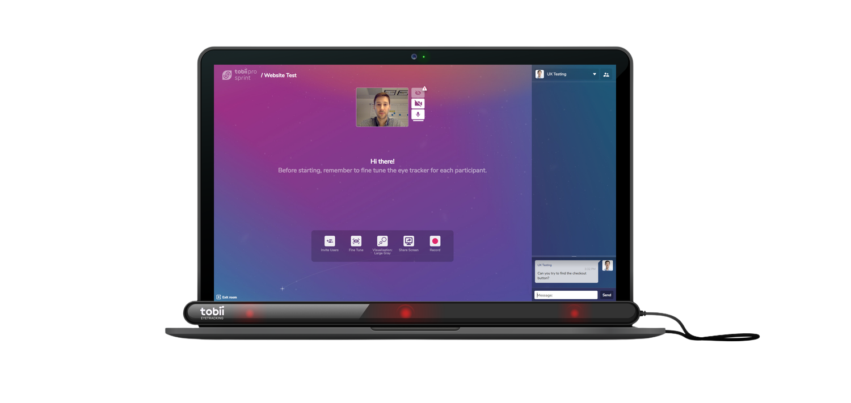
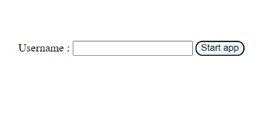

UI, стартовая страница.

Slide 7
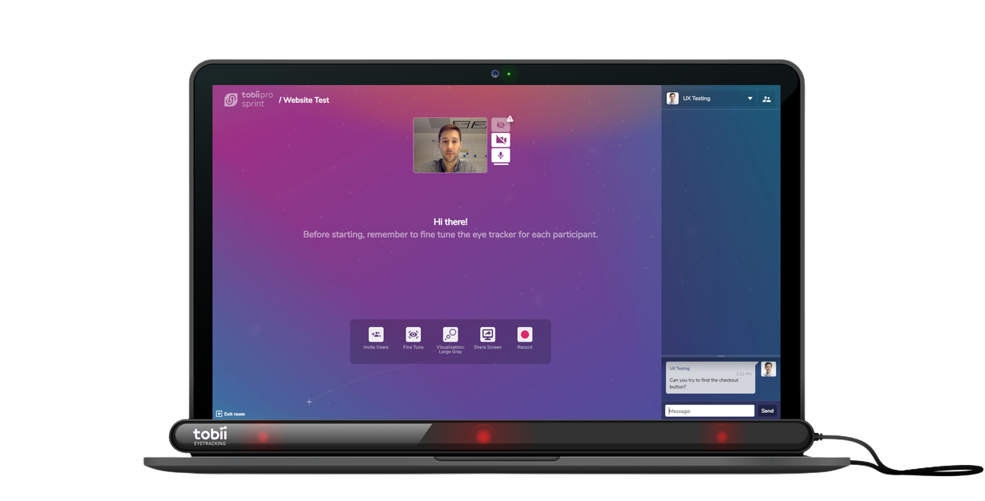
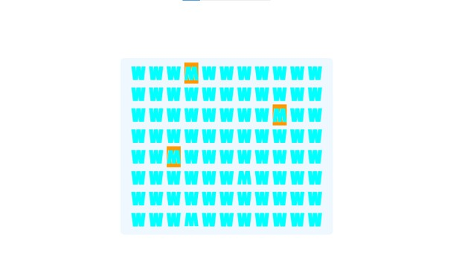
UI, первый тест без помех.

Slide 8

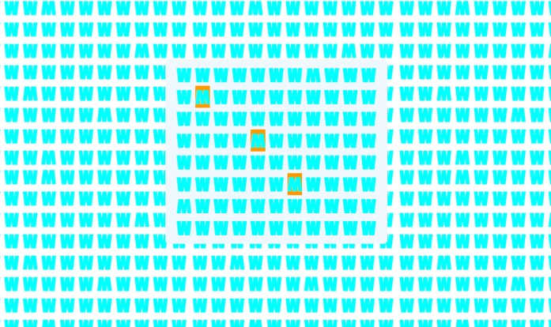
UI, второй тест с помехами.

Slide 9
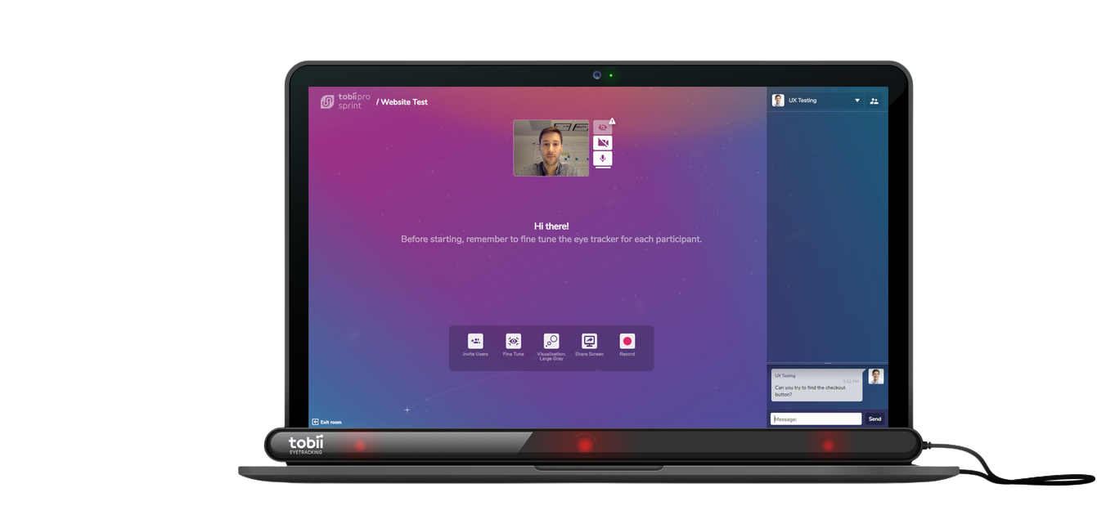
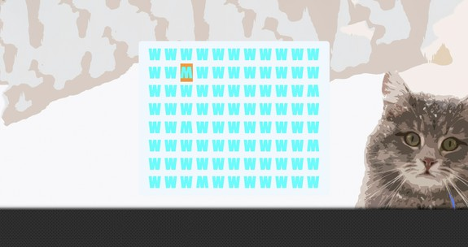
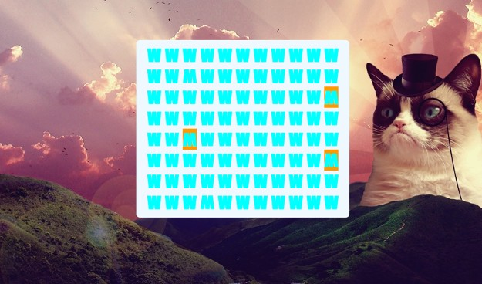
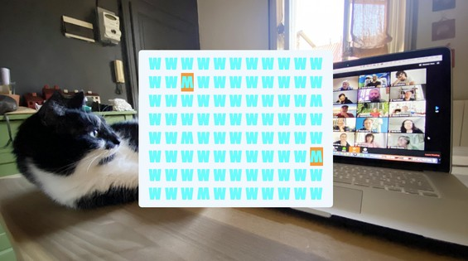


UI, третий тест с помехами (меняющиеся по клику изображения)

Slide 10
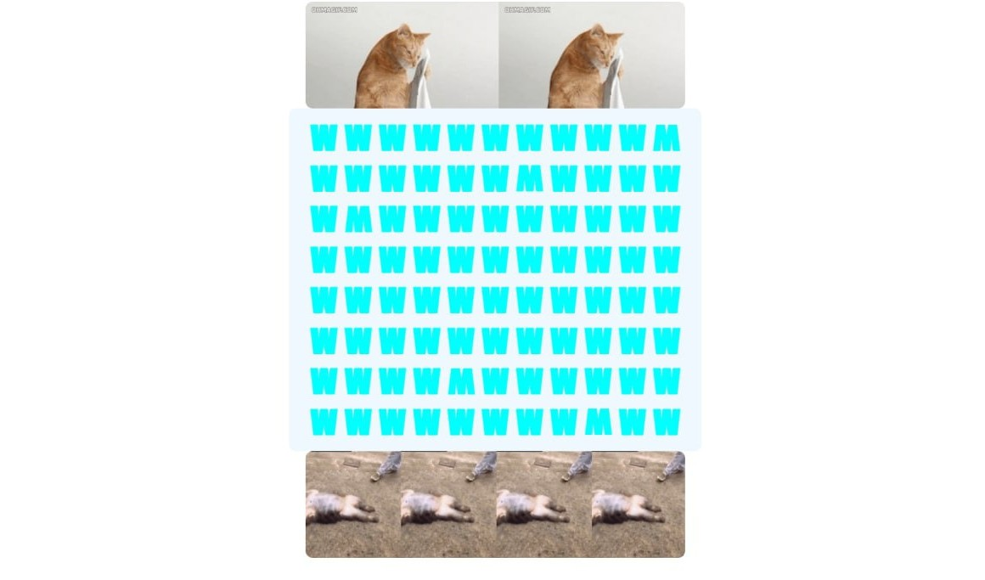
UI, четвертый тест с помехами (гиф изображения).

Slide 11
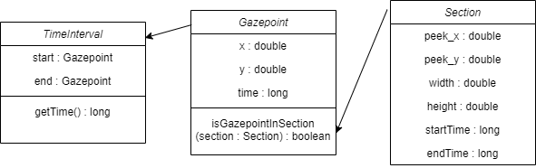
Нахождение времени взгляда на помехи.
long checkGazepoints(List<Gazepoint> list, Obstacle obstacle){ long time = 0; // искомое время;
for(Gazepoint value: list) { // цикл перебора всех моментов взгляда за прохождение тестов;
if (пара соседних value лежит в obstacle) time += list(value+ 1).getTime() – list(value).getTime(); if (только одна из пары соседних value лежит в obstacle) time += (list(value+ 1).getTime() – list(value).getTime()) /2;
}
return time;
}

Slide 12



Анализ полученных результатов.
Доля отвлеченности
Корреляция
50
25 000
.
40
Общее время
20 000
Общее время
Линейная
30
15 000
20
10 000
10
5 000
0
0
0
2 500 5 000 7 500 10 000 12 500
Время отвлеченности
точка дает представление
Тест 1
Тест 2
Тест 3
Тест 4
Самая высокая доля отвлеченности приходится на тест №2.
Вывод: тест №2 имеет более высокую степень потенциальной отвлеченности
Каждая
времени прохождения тестов и
об общем времени
отвлечения.
Вывод: На успешное прохождение теста оказывает влияние информационный шум.

Slide 13

Анализ полученных результатов.
Группа 1
Группа 2
Группа 3
Общее время
Время отвлечения
60
100 000
75 000
40
50 000
20
25 000
0
Тест 2 Тест 3
Доля отвлечения
0
Тест 1
Тест 4
Группа 1
Группа 2
Группа 3
Всего: 30 участников, 3 группы по 10 человек.
Группа №3 при прохождении тестов отвлекалась немного больше остальных групп. В состав группы №3 входит больше девушек ( 7 из 10).
Вывод: существуют группы пользователей, которые по-разному реагируют на различные помехи. А также можно предположить, что девушки более подвержены влиянию информационного шума.

Slide 14

Вывод
В ходе написания выпускной квалификационной работы был разработан исследовательский стенд для интерфейсов дополненной реальности. Решены поставленные задачи:
была проанализирована предметная область интерфейсов дополненной реальности. Выявлен метод получения времени фокуса зрения пользователя на объекты UI;
выявлены причинно-следственные связи между ситуациями и событиями, показан как происходит процесс преобразования входные данные в выходные, а так же построен алгоритм работы программы в виде блок-схем;
проанализированы требования к графическому интерфейсу, на основе которых разработан интерфейс программы ВКР;
проведен анализ полученных результатов, что позволило подтвердить основную гипотезу исследования.

Slide 15
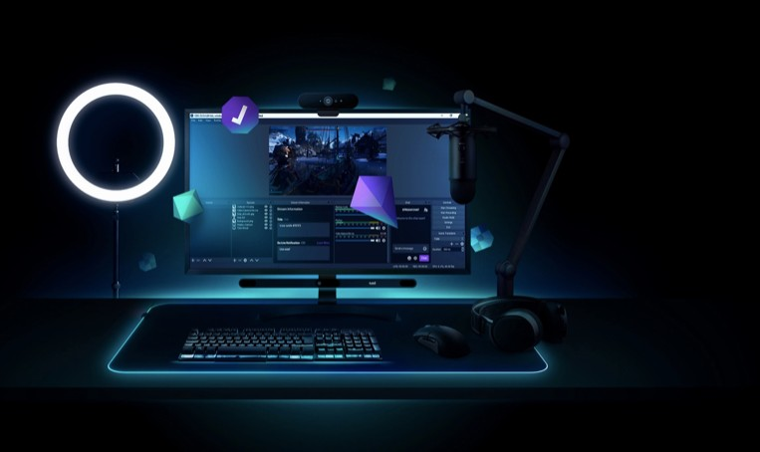
Спасибо за внимание!
С уважением,
Бугаец Антон Константинович

